Slide 1
Réflexion liée à l’organisation pédagogique
PNF BTS MMCM

Slide 2
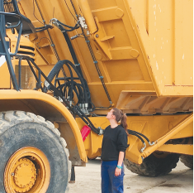
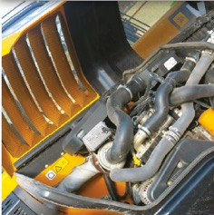
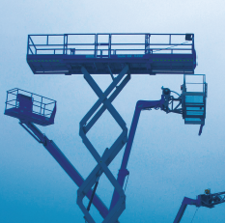
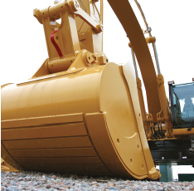
Les éléments pour bâtir une planification
Volume horaire hebdomadaire pour organiser les activités
La définition de centres d’intérêts
Le concept de séquence
Les outils de planification

Slide 3
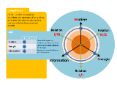
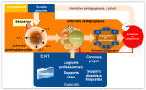


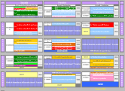
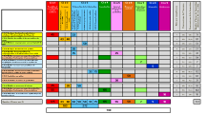



Les éléments pour bâtir une planification
L’organisation pédagogique
Thèmes / Ci
Concept de séquence
 | SEPTEMBRE |  |  |  | OCTOBRE |  |  |  | NOVEMBRE |  |  |  |  | DECEMBRE |  |  |  | JANVIER |  |  |  |  | FEVRIER |  |  |  | MARS |  |  |  | AVRIL |  |  |  | MAI |  |  |  |  | JUIN |  |  |  | JUI
 | 36 | 37 | 38 | 39 | 40 | 41 | 42 | 43 | 44 | 45 | 46 | 47 | 48 | 49 | 50 | 51 | 52 | 1 | 2 | 3 | 4 | 5 | 6 | 7 | 8 | 9 | 10 | 11 | 12 | 13 | 14 | 15 | 16 | 17 | 18 | 19 | 20 | 21 | 22 | 23 | 24 | 25 | 26 | 27
1ère année BTS MMCM |  |  |  |  |  |  |  |  |  |  |  |  |  |  |  |  |  |  |  |  |  |  |  |  |  |  | X
2ème année BTS MMCM
Les supports de formation
La planification des activités de formation
Les supports
Matrice de la répartition horaire
Matrices compétences/CI/savoirs
Notes:
Nous allons parcourir ici les différents éléments influents la construction d’une planification d’activités et séquences sur un cycle de formation. Cette présentation et cette construction se veut en continuité de ce qui se fait au niveau du baccalauréat professionnel Maintenance des matériels options Matériels de Construction et de Manutention.

Slide 4
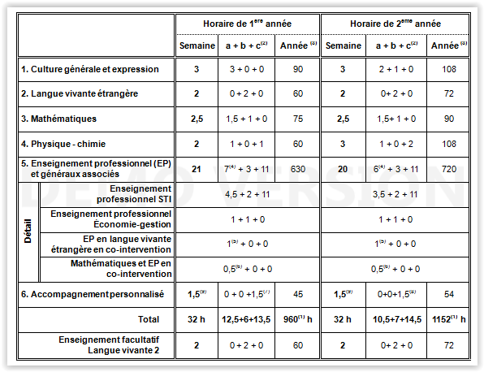
L’organisation hebdomadaire s’appuie sur un cadre qui définit sur le cycle le volume horaire hebdomadaire qu’il faut analyser…
Comment coupler les disciplines de l’enseignement général avec l’enseignement professionnel, quelle complémentarité?
Comment répartir ces heures sur la semaine?
Quel projet d’AP pour la section?
Notes:
L’organisation des enseignements se fonde sur la grille horaire qui a fait l’objet d’une précédente présentation. Il faut donc analyser cette grille de sortes à définir comment coupler les disciplines entre elles en appui des temps prévus de co-intervention mais surtout comment répartir les horaires prévus dans la semaine. Quelles sont les marges de manœuvre? Comment faire?

Slide 5
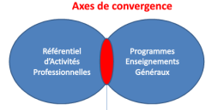
…en listant en concertation (équipe pédagogique au complet) les différents attendus du référentiel,
Adopter une approche collaborative des enseignements dans les séquences.
Croiser les programmes EG avec le RAP mais aussi les savoirs de l’enseignement professionnel,
  lister les COMPETENCES ou identifier les tâches à développer dans chacune des disciplines de l’EG
  relever les résultats ATTENDUS figurant dans le RAP,
  croiser les savoirs des différents programmes EG et EP.
Comment ? La démarche

Slide 6
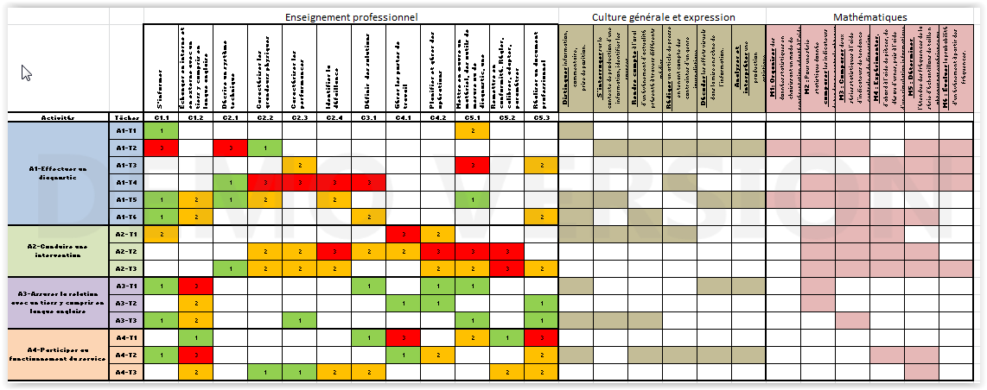
…en formalisant ce croisement…
Exemple d’outil de formalisation en continuité des EGLS du bac professionnel
Notes:
Voici un exemple de tableau croisé pour imager la démarche d’analyse collaborative afin de repérer les contextes possibles (activités et tâches) à retenir lors de l’élaboration de séquences d’enseignement général. Ce tableau pourra servir notamment lors des temps de co-intervention en mathématiques ou encore en anglais. Rien n’empêche les autres disciplines d’adhérer à cette démarche de contextualisation à partir du RAP.

Slide 7
…sans oublier de dresser la liste des projets et stages pour la section…
Projet d’accueil des étudiants, journée de cohésion ;
Projet d’AP ;
Stage découverte pour les étudiants issus des bacs généraux, technologiques et professionnels ( pour des spécialités connexes) avec en parallèle la semaine adaptée au sein de l’établissement pour les bacheliers professionnels ;
Projet particulier, « les écrits pour les grands » par exemple…
Stage métier ;
Projet.

Slide 8
…pour disposer d’une organisation hebdomadaire…
Cours
4,5h (1,5 + 2+1) CE
SALLE DE COURS
ACTIVITES PROFESSIONNELLES
2 x 4 h GR
PLATEAU TECHNIQUE
ACTIVITES PROFESSIONNELLES
3 h GR
PLATEAU TECHNIQUE
Cours TD
2h GR
LABO CONSTRUCTION /
PLATEAU TECHNIQUE
Exemple d’organisation de l’enseignement professionnel à partager en fonction des ressources humaines
Notes:
Ainsi en fonction des ressources humaines (présence ou non d’un professeur L1414 E ou L1414A, anciennement avant 2012 professeur de construction mécanique), l’équipe en charge de l’enseignement professionnel pour opérer un découpage des différents temps prévus par la grille horaire.

Slide 9
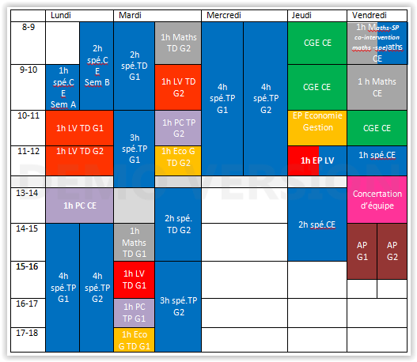
…ce qui conduit à poser une organisation en fonction des moyens, ressources et projets pour la section…
Notes:
Ce n’est qu’un exemple, un premier essai d’organisation hebdomadaire pour une section complète de 24 étudiants avec deux groupes à effectifs de 12 étudiants. Les différents blocs horaires peuvent être déplacés dans la semaine.

Slide 10
…exemple de proposition d’organisation…
Positionnement des temps de co-intervention
Un temps de concertation hebdomadaire ?
Positionnement de l’AP de sorte à ce qu’un ensemble d’enseignants puisse intervenir

Slide 11
…exemple de proposition d’organisation.
Des possibilités de regroupement de la classe en fonction des besoins de formations.
Des possibilités d’accéder au plateau technique pour mieux contextualiser les séances d’enseignement général.
Notes:
On veut permettre l’élargissement des séquences de l’enseignement professionnel aux enseignements généraux.
L’idée ici est de permettre aux enseignants des disciplines générales d’aller dans l’atelier de maintenance et de toujours trouver un collègue en ressource afin de pouvoir réunir la classe sur un temps de lancement, de synthèse ou autre en fonction des besoins de la séquence (contextualisation d’un dossier à l’étude, prises de mesures en sciences physiques...).
Les différents blocs horaires peuvent être déplacés dans la semaine, on peut en effet intervertir le mardi après-midi et le mercredi matin avec une pause méridienne commune aux deux groupes.
de l’accompagner.

Slide 12
Les éléments pour bâtir une planification
L’organisation pédagogique
Thèmes / Ci
Concept de séquence
 | SEPTEMBRE |  |  |  | OCTOBRE |  |  |  | NOVEMBRE |  |  |  |  | DECEMBRE |  |  |  | JANVIER |  |  |  |  | FEVRIER |  |  |  | MARS |  |  |  | AVRIL |  |  |  | MAI |  |  |  |  | JUIN |  |  |  | JUI
 | 36 | 37 | 38 | 39 | 40 | 41 | 42 | 43 | 44 | 45 | 46 | 47 | 48 | 49 | 50 | 51 | 52 | 1 | 2 | 3 | 4 | 5 | 6 | 7 | 8 | 9 | 10 | 11 | 12 | 13 | 14 | 15 | 16 | 17 | 18 | 19 | 20 | 21 | 22 | 23 | 24 | 25 | 26 | 27
1ère année BTS MMCM |  |  |  |  |  |  |  |  |  |  |  |  |  |  |  |  |  |  |  |  |  |  |  |  |  |  | X
2ème année BTS MMCM
Les supports de formation
La planification des activités de formation
Les supports
Matrice de la répartition horaire
Matrices compétences/CI/savoirs
Notes:
On demande alors à l’équipe pédagogique en charge de l’enseignement professionnel d’adopter une approche par centre d’intérêts.

Slide 13
Une planification définie avec une approche par centres d’intérêts,
Cette définition est propre à chaque équipe pédagogique.
Le centre d’intérêt correspond à une préoccupation pédagogique qui permet au professeur de viser, dans un temps donné, une même série d’objectifs pédagogiques à l’aide de supports qui peuvent être différents afin de faciliter l’introduction et la synthèse de ces objectifs.

Slide 14
Exemple de définition de centres d’intérêt
Ci 3
La chaîne d’énergie
Ci2
L’environnement de l’intervention
Ci 4
La chaîne d’information
Organisation
par centres d’intérêt
Ci 1
Approche systémique des matériels
Ci 5
Les activités de maintenance
Notes:
Chaque équipe peut proposer ses centres d’intérêts, élément signifiant qui fera sens chez les élèves.

Slide 15
Autre exemple,
Ci 3
Mise en œuvre et
remise en conformité
Ci 4
Les opérations de maintenance
préventive et curative
Ci 2
Les opérations liées à
l’entretien périodique
Organisation
par centres d’intérêt
Ci 5
Mesurer, contrôler, comparer
Ci 1
L’environnement de l’atelier,
qualité, sécurité
Ci 6
Le diagnostic, intervention
à l’atelier et ou en clientèle

Slide 16
Exemple de centres d’intérêts définis par les enseignants des académies de Caen et Toulouse,
Ci 3
La transmission d’énergie mécanique
Ci 4
Système de gestion associé
Ci 2
La production d’énergie mécanique
Organisation
par centres d’intérêt
Ci 5
L’environnement de l’intervention
Ci 1
Approche systémique du matériel
Ci 6
Les activités de maintenance
Notes:
Pour arriver à un consensus.

Slide 17
Les éléments pour bâtir une planification
L’organisation pédagogique
Thèmes / Ci
Concept de séquence
 | SEPTEMBRE |  |  |  | OCTOBRE |  |  |  | NOVEMBRE |  |  |  |  | DECEMBRE |  |  |  | JANVIER |  |  |  |  | FEVRIER |  |  |  | MARS |  |  |  | AVRIL |  |  |  | MAI |  |  |  |  | JUIN |  |  |  | JUI
 | 36 | 37 | 38 | 39 | 40 | 41 | 42 | 43 | 44 | 45 | 46 | 47 | 48 | 49 | 50 | 51 | 52 | 1 | 2 | 3 | 4 | 5 | 6 | 7 | 8 | 9 | 10 | 11 | 12 | 13 | 14 | 15 | 16 | 17 | 18 | 19 | 20 | 21 | 22 | 23 | 24 | 25 | 26 | 27
1ère année BTS MMCM |  |  |  |  |  |  |  |  |  |  |  |  |  |  |  |  |  |  |  |  |  |  |  |  |  |  | X
2ème année BTS MMCM
Les supports de formation
La planification des activités de formation
Les supports
Matrice de la répartition horaire
Matrices compétences/CI/savoirs
Notes:
Il en va de même avec le concept de séquence qu’il faut faire partager à l’ensemble de l’équipe pédagogique.

Slide 18




Le concept de séquence à partager,
Compétences
Savoirs associés
Intentions pédagogiques, a priori
Séquence
Activités pédagogiques
1.E.D.
Structuration des apprentissages
Évaluation
des compétences
Ci4
Ci5
Ci6
Ci1
Ci3
Ci2
Étude de dossier
Projet
Activités pratiques
4.F.S.
Activités professionnelles
2.C.I.
3.R.T.
Réflexion pédagogique
E.N.T.
Concours, projets
Logiciels professionnels
Supports réels
Supports didactisés,
maquettes
Dossiers
Supports
Notes:
En choisissant les compétences et savoirs associés que l’ont veut travailler on définit les intentions pédagogiques pour la séquence. On définit ce que l’on veut que l’élève sache en fin de séquence (savoirs, savoirs faire et attitudes).
On cible ensuite la- les activité-s professionnelles et les tâches professionnelles que l’on va pouvoir confier aux élèves (ED : Effectuer un Diagnostic, CI : Conduire une intervention, RT : assurer une Relation avec un Tiers… FS : participer au Fonctionnement du Service). Les tâches confiées associées définiront les contextes des activités menées. Les contextes où seront mobilisées certaines compétences et où les autres seront développées.
A partir de l’environnement numérique de travail ou de différentes solutions logiciels (Mondesk, bases de connaissances, solution d’e-learning, des supports physiques et maquettes à disposition, plus généralement du plateau technique, on définit le nombre et la nature des activités de la séquence: étude de dossiers, activités pratiques, cours, TD, activité de projet…
On arrive donc ici à déterminer un ensemble de séquences structurées avec une approche par centres d’intérêts que l’on veut traiter de façon curriculaire sur le cycle. Pour cela on s’appuie sur quelques principes partagés par l’ensemble de l’équipe pédagogique de l’EP mais aussi de l’EG.

Slide 19
…avec des principes directeurs…
Stratégie pédagogique | Contenus | Chaque séquence vise l'acquisition (découverte ou approfondissement) de connaissances et de compétences précises du référentiel
 | Centres d'intérêt | Chaque séquence permet d'aborder de 1 à 3 CI au maximum, de manière à focaliser les apprentissages sur un nombre limité d'items et à faciliter les synthèses
 | Thématique | Chaque séquence correspond à un thème (unique) de travail, porteur de sens pour les élèves et intégrant les CI utilisés
 | Durée | Chaque séquence comprend de 2 à 4 semaines consécutives au maximum
 | Durée séquences d'enseignement programmées | 26 semaines en première année (hors stages), 32 en deuxième, de façon à laisser une marge de manœuvre pédagogique
 | Durée périodes de confortations et évaluations | 4 semaines par année scolaire à répartir entre les séquences permettant d'intégrer des remédiations, des évaluations, des sorties et visites, etc.
 | Périodes de formations | Elles correspondent à chaque période de vacances et intègrent de 2 à 3 séquences
 | Séquences de synthèse | Elles sont proposées en fin d'année scolaire et visent à favoriser la liaison entre enseignement général et spécialité, en particulier au niveau de projets.
 | Lancement | Chaque séquence donne lieu à une séance de présentation à tous les élèves, explicitant les objectifs, l'organisation des apprentissages et les supports didactiques utilisés
 | Évaluation des acquis | Chaque séquence donne lieu à une évaluation sommative, soit intégrée dans son déroulement, soit prévue dans le cours d'une séquence suivante

Slide 20
Les activités de formation | Les cours | Chaque séquence intègre des phases de cours en classe entière correspondant à des apports structurés de connaissances ainsi qu'un lancement, une synthèse, des évaluations.
 | Les activités à effectifs réduits | Chaque séquence donne lieu à des activités à effectifs réduits qui doivent obligatoirement correspondre à des activités de types actives, pratiques et inductives.
 |  | Les activités à effectifs réduits privilégient les 3 démarches pédagogiques : projet, résolution de problème technique et investigation

Slide 21
…une progressivité…
Première année
Deuxième année
Découverte des attendus, conduite d’intervention, diagnostic « simple »
Conduite d’interventions en autonomie, diagnostics complexes.
Ci 1 / Ci 2 / Ci3
/ Ci 4 / Ci 5 / Ci 6
Ci 6 / Ci 5 / Ci 4
/Ci 1 /Ci 2 / Ci 3
Stage découverte pour les bacheliers technologiques et généraux.
1 semaine par exemple sur les 36 semaines ouvrables et une semaine sur les vacances scolaires.
Adaptation / Remédiation pour les bacheliers professionnels
Stage métier pour tous.
6 semaines par exemple sur les 36 semaines ouvrables
Niveau de performance formalisé dans les livrets de suivi et d’évaluation
Notes:
Les centres d’intérêt en gras correspondent aux centres d’intérêt prépondérants.
Cette organisation prend en compte

Slide 22
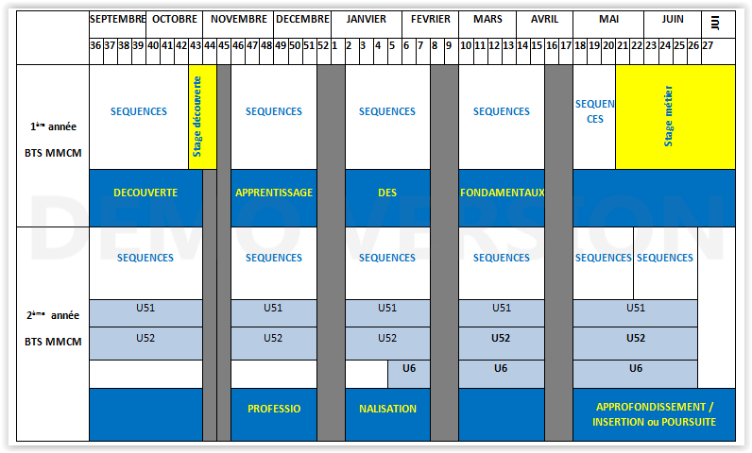

Les éléments pour bâtir une planification
L’organisation pédagogique
Thèmes / Ci
Concept de séquence
Les supports
Matrice de la répartition horaire
Fiche synthétique d’une séquence

Slide 23
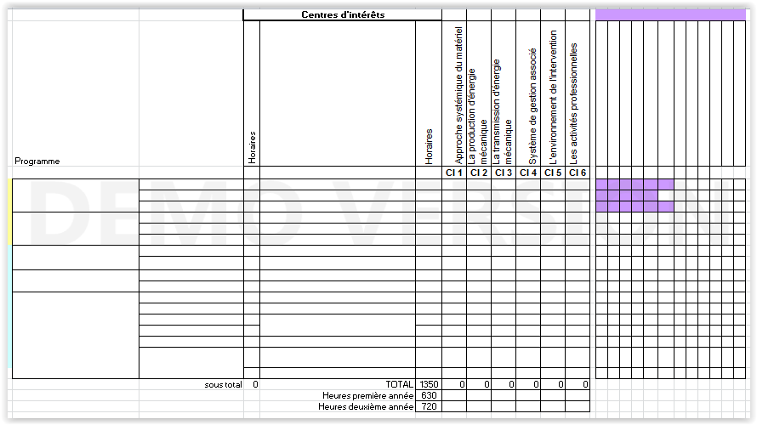
Planifier signifie une répartition du temps
de formation par centre d’intérêt…
Ci 1 à Ci…
SUPPORTS
Ventilations d’un nombre d’heures de formation par Ci
Savoirs S5 à S8
Répartition sur le cycle dans le respect du volume horaire par année
Notes:
On réalise ici un tableau croisé des savoirs et centre d’intérêts.
On cherche ici à définir une plan prévisionnel de formation en allouant un volume horaire à chaque centre d’intérêt dans la limite du volume horaire définit dans la grille horaire 630h en première année et 720h en deuxième.

Slide 24
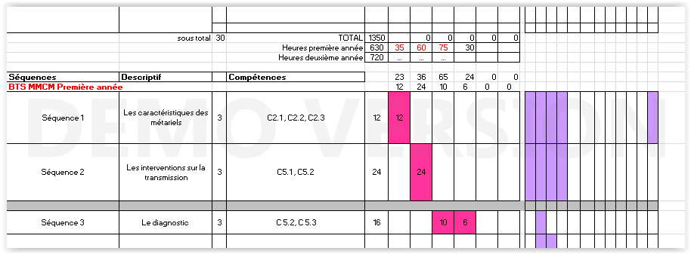
…afin de commencer à planifier et définir
les séquences pédagogiques en mobilisant les supports à disposition.
Supports mobilisés pour la séquence
Notes:
On planifie et on détermine ici les différentes séquences sur les périodes de formation.

Slide 25

Les éléments pour bâtir une planification
L’organisation pédagogique
Thèmes / Ci
Concept de séquence
Les supports
Matrice de la répartition horaire
Fiche synthétique d’une séquence
Notes:
Enfin on commence à définir les séquences de formation.
Pour cela et afin de faciliter les échanges, on utilise des fiches dont le format est partagé par l’ensemble de l’équipe pédagogique.

Slide 26
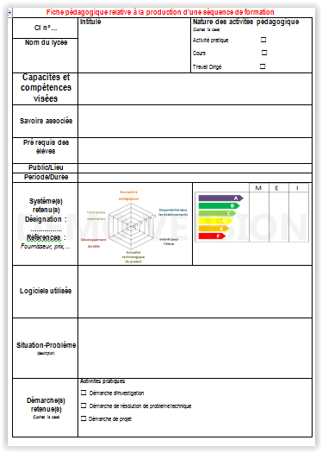
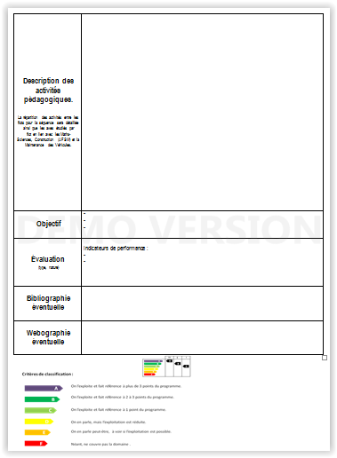
Exemple de fiche descriptive de séquence

Slide 27
Exemple de séquence pédagogique pour le bloc de compétences de l’activité A2 :
CONDUIRE UNE INTERVENTION

Slide 28
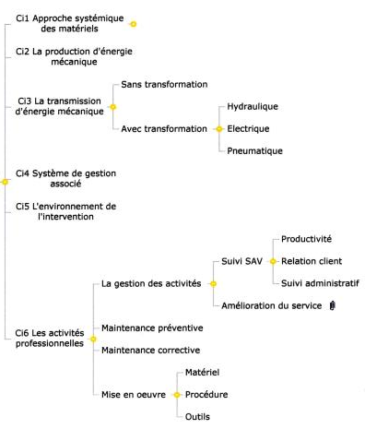
Conduire une intervention
Les centres d’intérêts définis de l’organisation pédagogique
Centres d’intérêts retenus
Ci3 :
La transmission d’énergie mécanique avec transformation hydraulique
Ci6 :
Les activités professionnelles
Maintenance préventive et corrective, mise en oeuvre
Notes:
Des centres d’intérêts définis, la séquence pédagogique retenue porte sur les centres d’intérêts Ci3 et Ci6

Slide 29

Exemple de matériel répondant au Ci3 retenu :
Chargeuse articulée à moteur thermique associé à une transmission hydrostatique, boîte de transfert et ponts mécaniques avec freins et réductions finales.
Notes:
Machine représentative répondant au centre d’intérêt Ci3 (support technique) et permettant de développer les activités professionnelles du centre d’intérêt Ci6

Slide 30
Conduire une intervention
Organisation pédagogique de l’EP
Les compétences visées
L’activité professionnelle
Notes:
Compétences particulièrement visées par cette séquence. Les autres compétences sont soient mobilisées ou peu prise en compte.

Slide 31
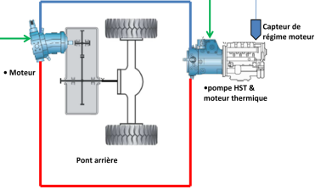
Conduire une intervention
A2- Conduire une intervention | A2-T1 | Organiser l’intervention
 | A2-T2 | Effectuer la maintenance préventive et corrective
 | A2-T3 | Réaliser des opérations spécifiques
Séquence pédagogique
C4 Organiser | C4.1 | Gérer les postes de travail
 | C4.2 | Planifier et gérer des opérations
C5 Réaliser | C5.1 | Mettre en œuvre un matériel, des outils de mesure ou de diagnostic, une procédure
 | C5.2 | Remettre en conformité. Régler, calibrer, adapter, paramétrer
Notes:
Les tâches professionnelles et les principales compétences visées permettent de construire une séquence pédagogique autour de la transmission du matériel choisi

Slide 32

Conduire une intervention
Définition des séances
Compétences
C2.2
C2.3
Séances
en CE
Savoirs
S5
Séances de TD
Compétences C2.4
C3.1
Savoirs
S5, S6, S7, S8
Séances de TP
Compétences C4.1, C4.2
C5.1, C5.2
La présentation ci-contre ne se veut pas la chronologie de la séquence mais seulement une présentation des compétences ciblées en fonction des temps disponibles.
Savoirs
S5, S6, S7, S8
Notes:
Définition des séances en classe entière (CE), en travaux dirigés (TD), en travaux pratiques atelier (TP), les compétences et savoirs travaillés ou mobilisés (tout ou partie)

Slide 33
Conduire une intervention
Les séances d’enseignement professionnel
  classe entière (CE)
  travaux dirigés (TD)
  travaux pratiques (TP)
Répartition horaire
- CE : 2 +1,5 + 1
- TD : 2 (2 groupes)
- TP : 4 + 4 + 3 (2 groupes)
Organisation
Hebdomadaire
(exemple)
 | Lundi | Mardi | Mercredi |  | Jeudi |  | Vendredi
8-9 |  | 1h Spé CE (co intervention spe-anglais) |  |  | 4h spé.TP G1 | 4h spé.TP G2 | 2h TD G1
9-10 |  | 1h Anglais CE
10-11 | 2h Spé. CE | 1.5h Spé. CE
 |  |  |  |  |  |  | 2h TD G2
11-12
13-14 |  |  | 4h spé.TP G1 | 4h spé.TP G2 | 1h Spé CE |  | 3h spé.TP G1 | 3h spé.TP G2
14-15 |  |  |  |  | 0,5 h Spé CE (co-intervention maths –spe)
15-16
 |  |  |  |  | 1h Maths CE
16-17
17-18
Notes:
Il s’agit d’un exemple d’organisation hebdomadaire. L’important est de rapprocher les séances de co-intervention anglais et mathématiques avec l’enseignement professionnel.

Slide 34
Conduire une intervention
Organisation sur 4 semaines
Activités EP TP |  |  | Semaine 1 3 séances (s1, s2, s3) |  |  |  |  |  | Semaine 2 3 séances (s1, s2, s3) |  |  |  |  |  | Semaine 3 3 séances (s1, s2, s3) |  |  |  |  |  | Semaine 4 3 séances (s1, s2, s3)
N° des binômes |  |  | 1 | 2 | 3 | 4 | 5 | 6 | 1 | 2 | 3 | 4 | 5 | 6 | 1 | 2 | 3 | 4 | 5 | 6 | 1 | 2 | 3 | 4 | 5 | 6
Titre TP | tps pour aléas, conférence, visite atelier spécialisé,… |  |  |  |  |  |  |  |  |  |  |  |  |  |  |  |  |  |  |  | s1 | s2 | s1 | s1 | s2 | s2
Suivi de gestion des postes de travail, procédure, outil… | TP1 | 4h | s1 |  |  |  |  | s2 |  | s1 | s2 |  |  |  |  |  |  | s1 | s2
Préparation matériel, paramétrage | TP2 | 4h |  |  |  |  |  | s1 |  |  |  |  | s1 |  | s1 |  |  | s2 |  |  |  | s1 | s2
Dépose/repose composant, contrôle et réglage | TP3 | 4h |  | s2 | s1 |  |  |  |  |  |  | s2 |  |  | s2 |  |  |  |  | s1 |  |  |  |  | s1
Réparation organe, sous ensemble | TP4 | 4h |  |  |  | s1 | s1 |  | s1 |  |  |  |  | s1 |  | s1 | s1
 |  | 4h |  |  |  | s2 | s2 |  | s2 |  |  |  |  | s2 |  | s2 | s2
Contrôle et réglage d’une transmission hydrostatique | TP5 | 4h |  | s1 | s2 |  |  |  |  |  |  | s1 | s2 |  |  |  |  |  |  |  | s2 |  |  |  |  | s1
Contrôle système de commande de transmission à gestion électronique | TP6 | 4h | s2 |  |  |  |  |  |  | s2 | s1 |  |  |  |  |  |  |  | s1 | s2 |  |  |  | s2
Réglage couple conique et métrologie | TP7 | 3h | s3 | s3 | s3 | s3 | s3 | s3
Techniques pratique sur les roulements | TP8 | 3h |  |  |  |  |  |  | s3 | s3 | s3 | s3 | s3 | s3
techniques de mesure mode opératoire | TP9 | 3h |  |  |  |  |  |  |  |  |  |  |  |  | s3 | s3 | s3 | s3 | s3 | s3
Synthèse tous TP |  | 3h |  |  |  |  |  |  |  |  |  |  |  |  |  |  |  |  |  |  | s3 | s3 | s3 | s3 | s3 | s3
Séance en réserve pour aléas, visite atelier spécialisé,…
Séances de TP
Travail en binôme
Binôme1 semaine 1
Binôme1 semaine 1
Séances de TP
Travail de groupe
Notes:
Déroulement de la séquence sur 4 semaines avec un effectif de 12 étudiants (6 binômes). Une séance en réserve permet de palier à des aléas ou en prévision d’une visite d’un atelier spécialisé de réparation ou conférence technique. Les séances de 3h00 permettent de réunir l’ensemble du groupe pour échanger sur différentes thématiques utiles à l’amélioration des pratiques professionnelles. La dernière est prévue pour faire une synthèse des travaux réalisés par les étudiants. L’évaluation peut se faire en continu grâce à l’outil Cpro qui va être présentée après la présentation de la séquence de diagnostic

Slide 35

Conduire une intervention
Organisation du plateau technique
Poste 1 organisation des activités
Espace 3
3 matériels :
- Chariot frontal
- Chariot télescopique
- Chargeuse
…
Espace 2
2 sous ensembles :
- Pont avec frein et réducteurs
- Boite de vitesses
…
Notes:
Le plateau comprend les espaces composants ou sous ensembles sur support et les matériels.

Slide 36
Conduire une intervention
Définition des activités pédagogiques
Séance de TP N°1
Énoncé de la problématique de maintenance :
Organisation et gestion des postes de travail, conditions d’exercice, mise œuvre d’outils et réalisation d’outils spécifiques, maintien en état des postes de travail et des outils…
Objectifs :
- Assurer la gestion et le maintien en état des postes de travail et des outils selon les règles HQSE,
- Actualiser, proposer des solutions d’amélioration des moyens de mise en œuvre,
- Respecter ou faire respecter les procédures HQSE,
- Proposer une solution en cas d’aléas.
Support :
L’atelier, son environnement et ses équipements et outils de travail.
Compétences travaillées : C 4.1, C4.2
Notes:
Quelques détails sur les activités pédagogiques. 3 séances de TP à suivre.

Slide 37
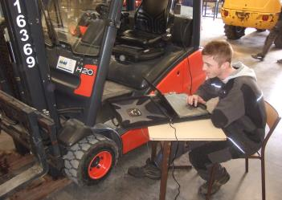
Conduire une intervention
Séance de TP N°2
Énoncé de la problématique de maintenance :
- Préparation de la mise en service d’un chariot de manutention pour un client utilisateur,
- Paramétrage des vitesses de déplacement, de freinage et d’activation des dispositifs de signalisation.
Objectifs :
Réaliser une intervention dans le cadre
d’un contrôle réglementaire VRS ou VCRS
ou procédure entreprise,
Configurer un matériel en fonction d’un
besoin client.
Support matériel :
- Chariot de manutention à mât vertical à moteur thermique et transmission hydrostatique.
Compétences travaillées : C4.1, C5.1, C5.2

Slide 38
Conduire une intervention
Séance de TP N°3
Énoncé de la problématique de maintenance :
- Remplacement d’un composant de transmission défectueux d’un matériel,
- Contrôle et réglage de la transmission hydrostatique.
Objectifs de la séance :
- Réaliser une intervention de maintenance
corrective,
- Rétablir la conformité d’un matériel.
Support matériel (au choix) :
- Chariot de manutention à mât vertical à moteur thermique et à transmission hydrostatique.
- Nacelle élévatrice avec moteur thermique et transmission hydrostatique.
Compétences travaillées : C4.1, C5.1, C5.2

Slide 39
Exemple de séquence pédagogique pour le bloc de compétences de l’activité A1 :
EFFECTUER UN DIAGNOSTIC

Slide 40
Tâches et compétences ciblées

Slide 41
Compétences travaillées
  C1.1 S’informer
  C2.1 Décrire un système technique
  C2.2 Caractériser les grandeurs physiques
  C2.3 Caractériser les performances
  C2.4 Identifier la défaillance
  C3.1 Définir une solution
  C5.1 Mettre en œuvre un matériel, des outils de mesure ou de diagnostic, une procédure

Slide 42
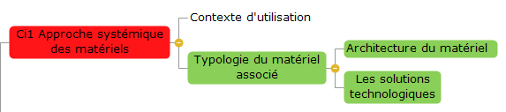
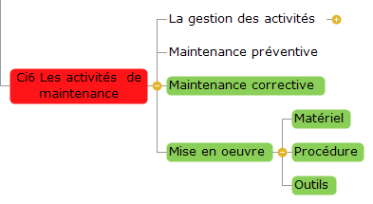
Centres d’intérêts

Slide 43
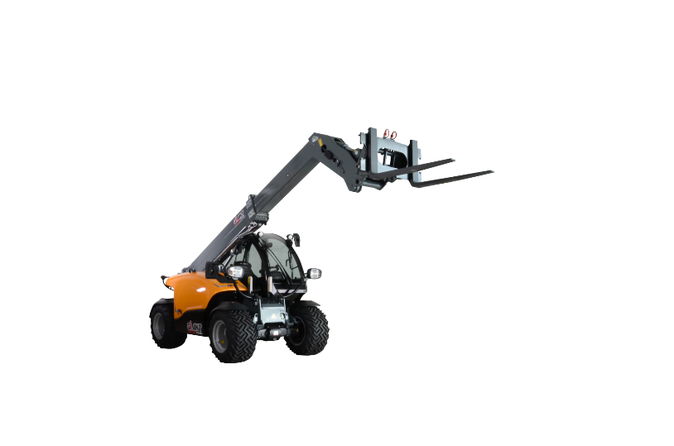
Le contexte
  Un client téléphone au chef d’atelier de la concession pour faire part d’un défaut de fonctionnement de sa machine:
  « Mon chargeur ne se déplace plus »
  Objectif : initier les étudiants à la démarche de diagnostic

Slide 44
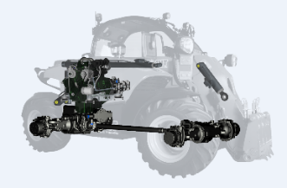
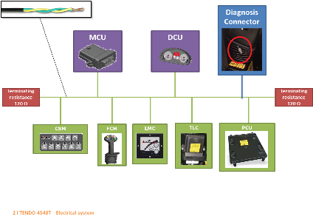
Organisation pédagogique
    Le contexte
    On dispose de 5 machines automotrices comportant un défaut de fonctionnement sur la transmission (avancement de la machine). Pour chacune la chaine cinématique est pluri technologique (mécanique, électrique, hydraulique, pneumatique)
Les étudiants sont initiés au diagnostic sur des systèmes en dysfonctionnement faisant appel à une seule technologie : soit électrique, mécanique, hydraulique ou pneumatique.
Notes:
Important: montrer la montée en compétence des étudiants sur la démarche de diag

Slide 45
Organisation pédagogique
  Les horaires des enseignements professionnels et généraux sont les suivants:
  -EP STI = (3,5h CE + 2h TD + 11h TP) x 4 = 66h
  -EP langue vivante étrangère en co-intervention = 1h x 4 = 4h
  - EP et mathématiques en co-intervention = 0,5h x 4 = 2h (en 2 fois 1h).
  La séquence se déroule sur 4 semaines
  1er trimestre 2nd année

Slide 46
Déroulement hebdomadaire
Notes:
Exemple de grille hebdomadaire proposée précédemment
En bleu = enseignement professionnel
Rouge/bleu = co-enseignement langue vivante
Gris/bleu = co-enseignement mathématiques

Slide 47
Déroulement hebdomadaire des TP
  Classe de 24 étudiants,
  2 groupes de 12,
  2 x 6 binômes.
Repère TP | durée | lundi | mardi | mercredi | Savoirs associés
TP1 diag | 2h | x |  |  | S6.2
TP2 diag | 3h |  | x
TP3 diag | 4h |  |  | x
Tp4 mesures | 2h + 4h | x |  | x | S5.6.3, S6.2 S5.4.9, S5.6.4
Notes:
S6.2 = diagnostic
S5.4.9 = constituants de la chaine cinématique
S5.6.3 = gestion de l’énergie dans les circuits hydrauliques
S5.6.4 = architecture des systèmes hydrauliques

Slide 48

Déroulement des TP sur la séquence
semaine |  | S1 |  |  |  |  | S2 |  |  |  |  | S3 |  |  |  |  | S4
groupe | binôme | diagnostic |  |  | mesures | projet | diagnostic |  |  | mesures | projet | diagnostic |  |  | mesures | projet | diagnostic |  |  | mesures | projet
 |  | TP1 | TP2 | TP3 | TP4 |  | TP1 | TP2 | TP3 | TP4 |  | TP1 | TP2 | TP3 | TP4 |  | TP1 | TP2 | TP3 | TP4
G1 | B1 | x | x | x |  |  | x | x |  | x |  | x | x | x |  |  | x | x |  | x
 | B2 | x | x | x |  |  | x | x |  | x |  | x | x | x |  |  | x | x |  | x
 | B3 | x | x | x |  |  | x | x |  | x |  | x | x | x |  |  |  |  |  |  | x
 | B4 | x | x | x |  |  | x | x |  | x |  |  |  |  |  | x | x | x |  | x
 | B5 | x | x | x |  |  |  |  |  |  | x | x | x | x |  |  | x | x |  | x
 | B6 |  |  |  |  | x | x | x |  | x |  | x | x | x |  |  | x | x |  | x
G2 | B7 | x | x |  | x |  | x | x | x |  |  | x | x |  | x |  | x | x | x
 | B8 | x | x |  | x |  | x | x | x |  |  | x | x |  | x |  | x | x | x
 | B9 | x | x |  | x |  | x | x | x |  |  | x | x |  | x |  |  |  |  |  | x
 | B10 | x | x |  | x |  | x | x | x |  |  |  |  |  |  | x | x | x | x
 | B11 | x | x |  | x |  |  |  |  |  | x | x | x |  | x |  | x | x | x
 | B12 |  |  |  |  | x | x | x | x |  |  | x | x |  | x |  | x | x | x
On dispose de 5 machines pour 6 binômes. Chaque semaine un binôme travaille sur le projet (cette organisation peut se poursuivre sur la séquence suivante pour les 2 binômes restants)
Le lundi les 2 groupes sont en TP en même temps, ils travaillent en alternance diagnostic/mesures
Le mercredi les 2 groupes sont en TP en même temps, ils travaillent en alternance sur 2 semaines diagnostic/mesures…
Notes:
Structure du tableau: groupes, binômes, TP
Rouge: 5 machines pour 6 binômes = 1 binôme en projet = rapport de stage, projet) = click, semaine suivante = click
Jaune: 2 groupes en même temps = 1 groupe en mesure et l’autre en diagnostic = click, semaine suivante = click
Chaque binôme fera les TP sur plusieurs supports (machines) . Suivant la vitesse à laquelle les étudiants avancent ils peuvent réaliser jusqu’à 3 voir 4 diagnostics différents.

Slide 49
Déroulement des séances en CE et TD
 | S1 | S2 | S3 | S4 | Savoirs associés
CE1 | Étude cinématique de la transmission mécanique |  |  |  | S5.4
CE2
CE3 |  |  | Étude globale de la transmission de la machine |  | S5.4.9, S5.4.10, S5.6.3
CE4 |  |  | Évaluation
TD | Diagnostic |  | Diagnostic |  | S6.2
CE | Co-intervention LV |  | Co-intervention Maths
Notes:
S5.4 = système mécanique
S5.4.9 = constituants de la chaine cinématique
S5.4.10 = architecture des systèmes de transmission mécanique
S5.6.3 = gestion de l’énergie dans les circuits hydrauliques
S6.2 = diagnostic

Slide 50
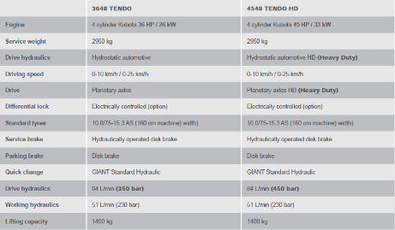
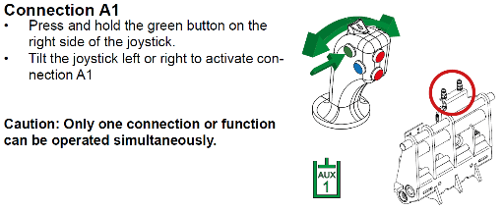
Séance en co-intervention Anglais (4h)
Caractéristiques techniques,
Mode d’utilisation,
Sécurité…
Notes:
Exemples de supports pour co-intervention anglais: caractéristiques , utilisation de la machine…

Slide 51
Séance TP1 (2h)
les étudiants en binômes
      Définir et proposer une méthode de diagnostic
      Mise en commun
      Prise de connaissance du document de synthèse fourni
      Mise en œuvre de la méthode de diagnostic: points 1 et 2
  1- Prendre connaissance des défauts fonctionnels du système
  2- Observer les indices apparents de mauvais fonctionnement
Savoirs associés :
S6.2
Notes:
Contenus de chaque séance: TP, PD, CE présentés dans l’ordre chronologique par rapport à la grille hebdomadaire
S6.2 = diagnostic

Slide 52
Séance TD (2h)
Mise en œuvre de la méthode de diagnostic : points 3 et 4
      3- Émettre les hypothèses sur les causes possibles du dysfonctionnement
      4- Ordonner les hypothèses retenues suivant ces critères:
        -probabilité
        -rapidité de contrôle
Savoirs associés:
S6.2
Notes:
En TD, à partir des résultats du TP1, et de la documentation = hypothèses

Slide 53
Séance TP2 (3h)
Mise en œuvre de la méthode de diagnostic : point 5
5- Valider la 1ère hypothèse retenue :
          associer à l'hypothèse les paramètres contrôlables
          établir la démarche
          choisir les moyens de contrôle
          effectuer les contrôles
          comparer les résultats aux données de référence
Savoirs associés:
S6.2
Notes:
Intervention sur la machine

Slide 54
Séance TP3 (4h)
Mise en œuvre de la méthode de diagnostic : point 6, 7 et 8
        6-Identifier les causes
        7-Effectuer la réparation
        8-Vérifier le bon fonctionnement du système
Savoirs associés:
S6.2

Slide 55
Séance TP4 (2+4h)
Mesures
  L’objectif est de réaliser des mesures ou des relevés dimensionnels…sur des systèmes pluri technologiques pouvant aider à la compréhension du fonctionnement de la machine.
  Exemples:
  1/ sur une commande électro hydraulique proportionnelle, relevé de p=f(I)
  2/ sur la transmission hydro mécanique,
Les relevés pourront répondre à un besoin en co-intervention Mathématiques
Savoirs associés :
S5.6.3, S6.2
Savoirs associés :
S5.4.9, S5.6.4
Notes:
Co-intervention Mathématiques: présentation par Didier

Slide 56
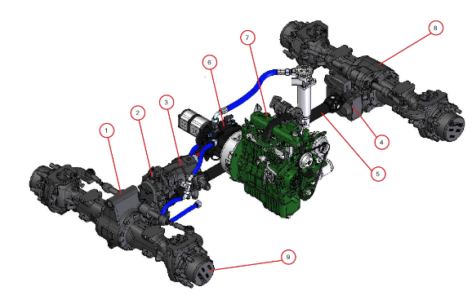
Séances classe entière CE1 et CE2 (=7h)
Étude cinématique de la transmission mécanique
  On privilégie l’étude d’un train d’engrenages du type épicycloïdal : ex : le réducteur de roue
Savoirs associés :
S5.4
Notes:
S5.4 = systèmes mécaniques

Slide 57

Séance classe entière CE3 (= 3,5h)
Étude globale de la transmission de la machine
  C’est l’association d’une transmission hydrostatique et d’une transmission mécanique
  Exemple : comment gère-t-on la vitesse d’avancement maximale de
  la machine afin de répondre à la législation en vigueur?
Savoirs associés :
S5.4.9, S5.4.10, S5.6.3
Notes:
S5.4.9 = constituants de la chaine cinématique
S5.4.10 = architecture des systèmes de transmission mécanique
S5.6.3 = gestion de l’énergie dans les circuits hydrauliques

Slide 58
Évaluation
Séance classe entière CE4
    Il s’agit d’une évaluation formative écrite préparant à l’épreuve E4
    Lors de cette évaluation on évaluera les compétences C2.1, C2.2, C2.3, C3.1
Evaluation des TP et TD
    L’évolution des étudiants en compétence est mesurée tout au long du déroulement de la séquence.
    Les compétences intermédiaires et les indicateurs d’évaluations peuvent être intégrés dans un outil de suivi de compétences.
Notes:
Présentation des outils de suivi de compétences présentés après

Slide 59

Merci à chacun(e) de votre attention

